Slide 1
Analajopá & Cia
Ana Iris
Laíse Rosa
José Olímpio
Paulo Sérgio

Slide 2
Agenda
Introdução
Modelagem
Protótipo
Bibliografia

Slide 3
Introdução
PGCOMP (Programa de Pós-graduação em Ciência da Computação).
Estágio de alocação a estagiários docentes.
Como funciona hoje?
Nossa proposta?
Notes:
O problema tratado é claramente apresentado e devidamente justificado em relação ao estado da arte?

Slide 4
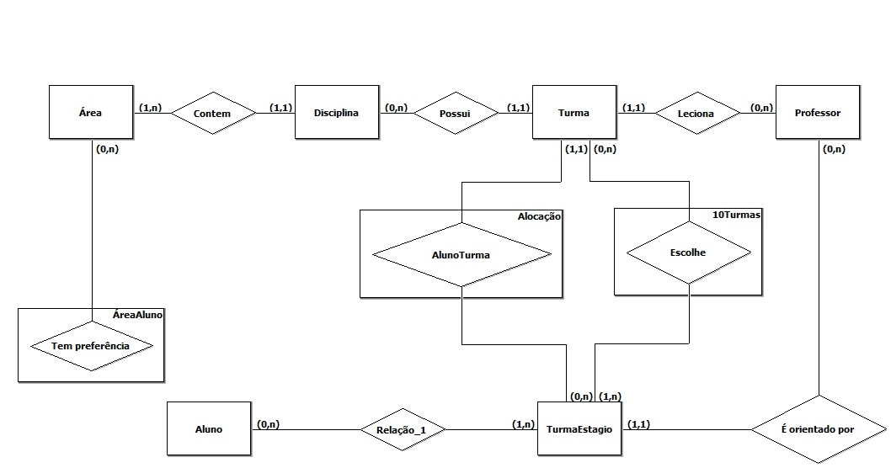
Modelagem - MER

Slide 5
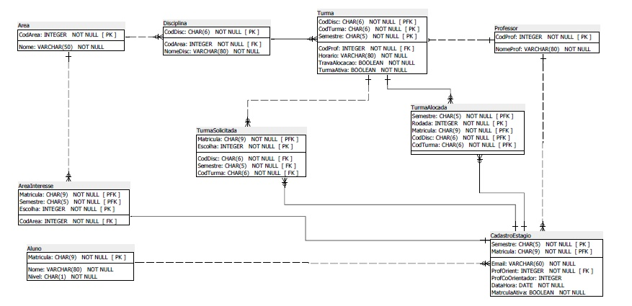
Modelagem - Lógico
Notes:
O problema tratado é claramente apresentado e devidamente justificado em relação ao estado da arte?

Slide 6
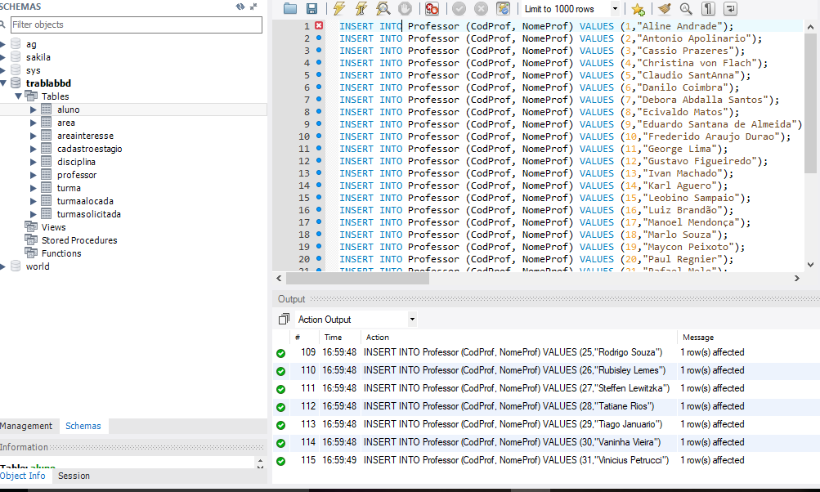
Físico

Slide 7
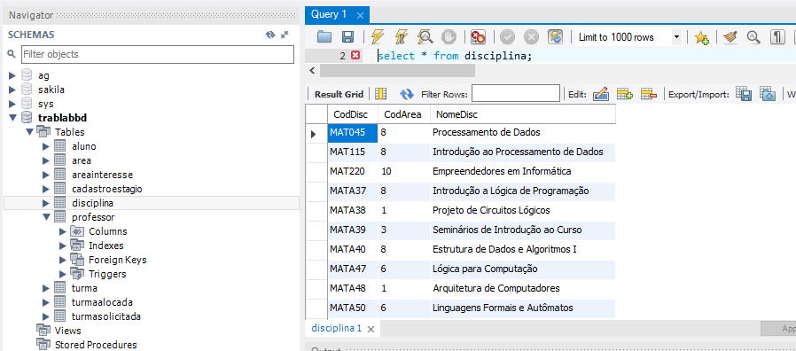
Físico

Slide 8
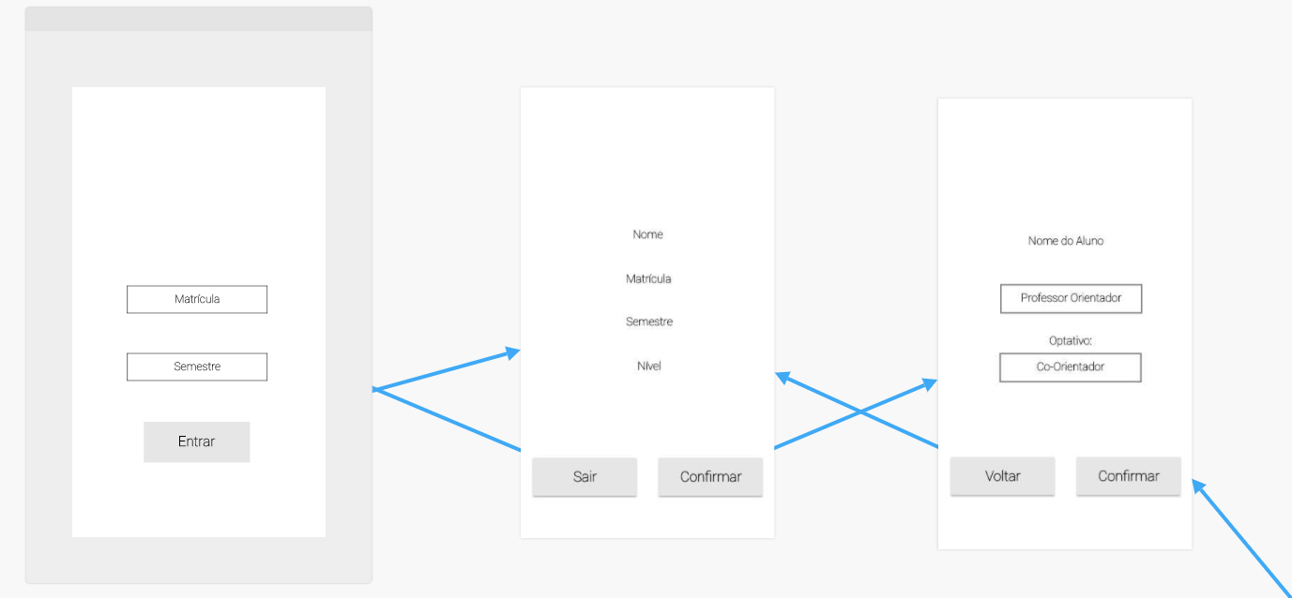
Protótipo
Notes:
O problema tratado é claramente apresentado e devidamente justificado em relação ao estado da arte?

Slide 9
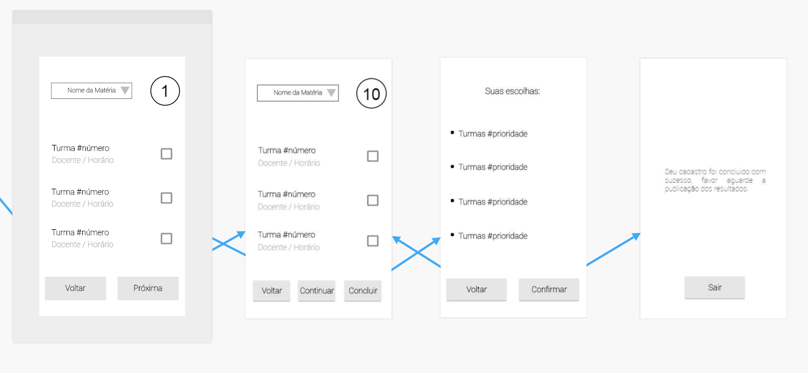
Protótipo
Notes:
O problema tratado é claramente apresentado e devidamente justificado em relação ao estado da arte?

Slide 10
Bibliografia
http://wiki.dcc.ufba.br/PGComp/
https://docs.google.com/forms/d/e/1FAIpQLSd6EZSL-q4c1oiyvIYU_kt4E6StAk4htQWOjXHc1CYe_WkYXQ/viewform
https://docs.google.com/document/d/1RWIHH1DCa1EoNzVLFDlmzGXI3k7Y_1avdu3Bek9CdJE/edit
Notes:
O problema tratado é claramente apresentado e devidamente justificado em relação ao estado da arte?

